Slide 1
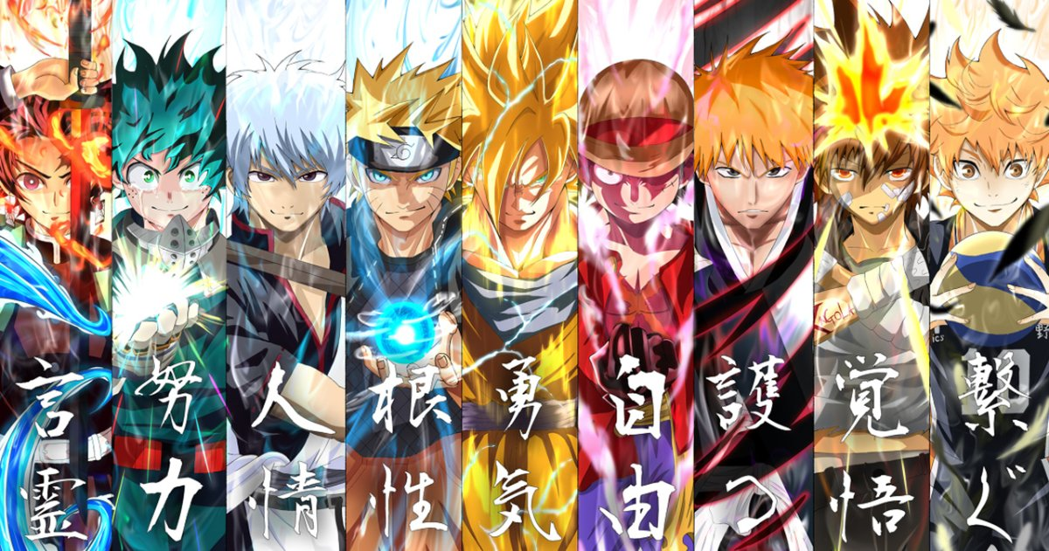
Data Scientis en un estudio de ANIME?

Slide 2
Cual seria el trabajo de un ds?
Producir análisis exploratorios que ayuden a entender los gustos de los usuarios los tipos de animación mas vistos entre otros.
Predecir si un proyecto es bueno para ser producido en animación.
Saber si es factible producir una segunda temporada de una serie.
Crear un sistema de recomendación para saber que otra serie tiene características parecidas para producirla.
Crear una Red Generativa Antagónica (GAN) para así crear nuevos personajes basándonos en los mas populares.

Slide 3

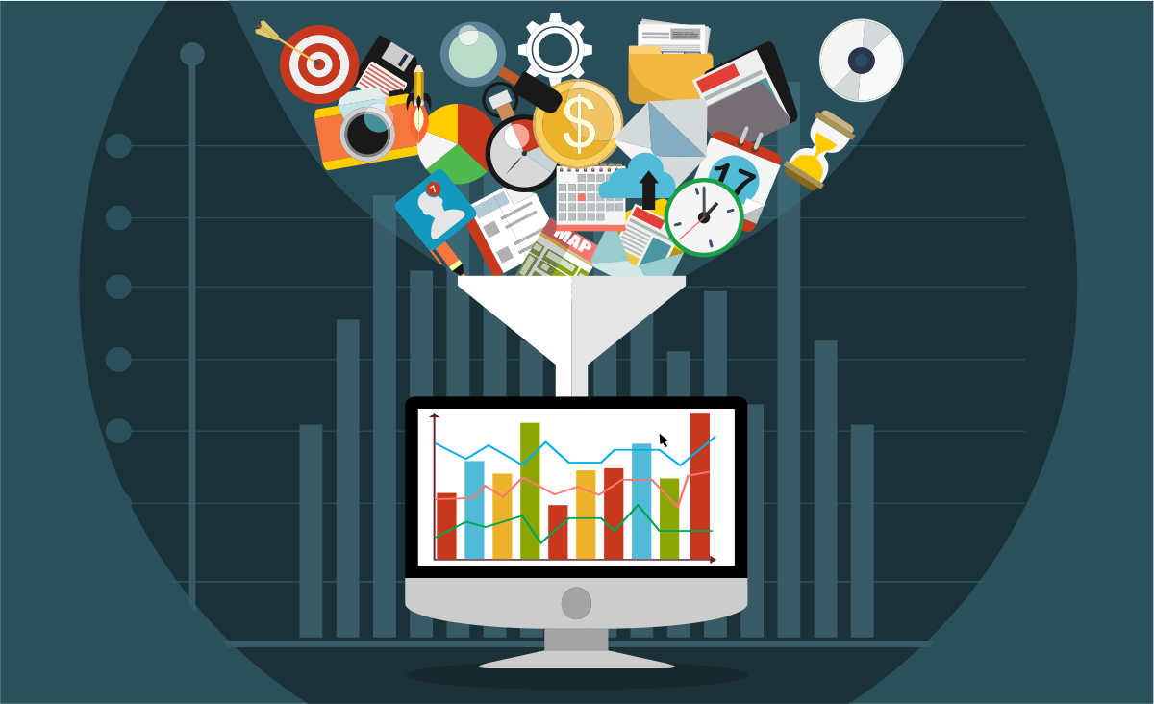
Búsqueda de datos
Feature Engineering

Slide 4
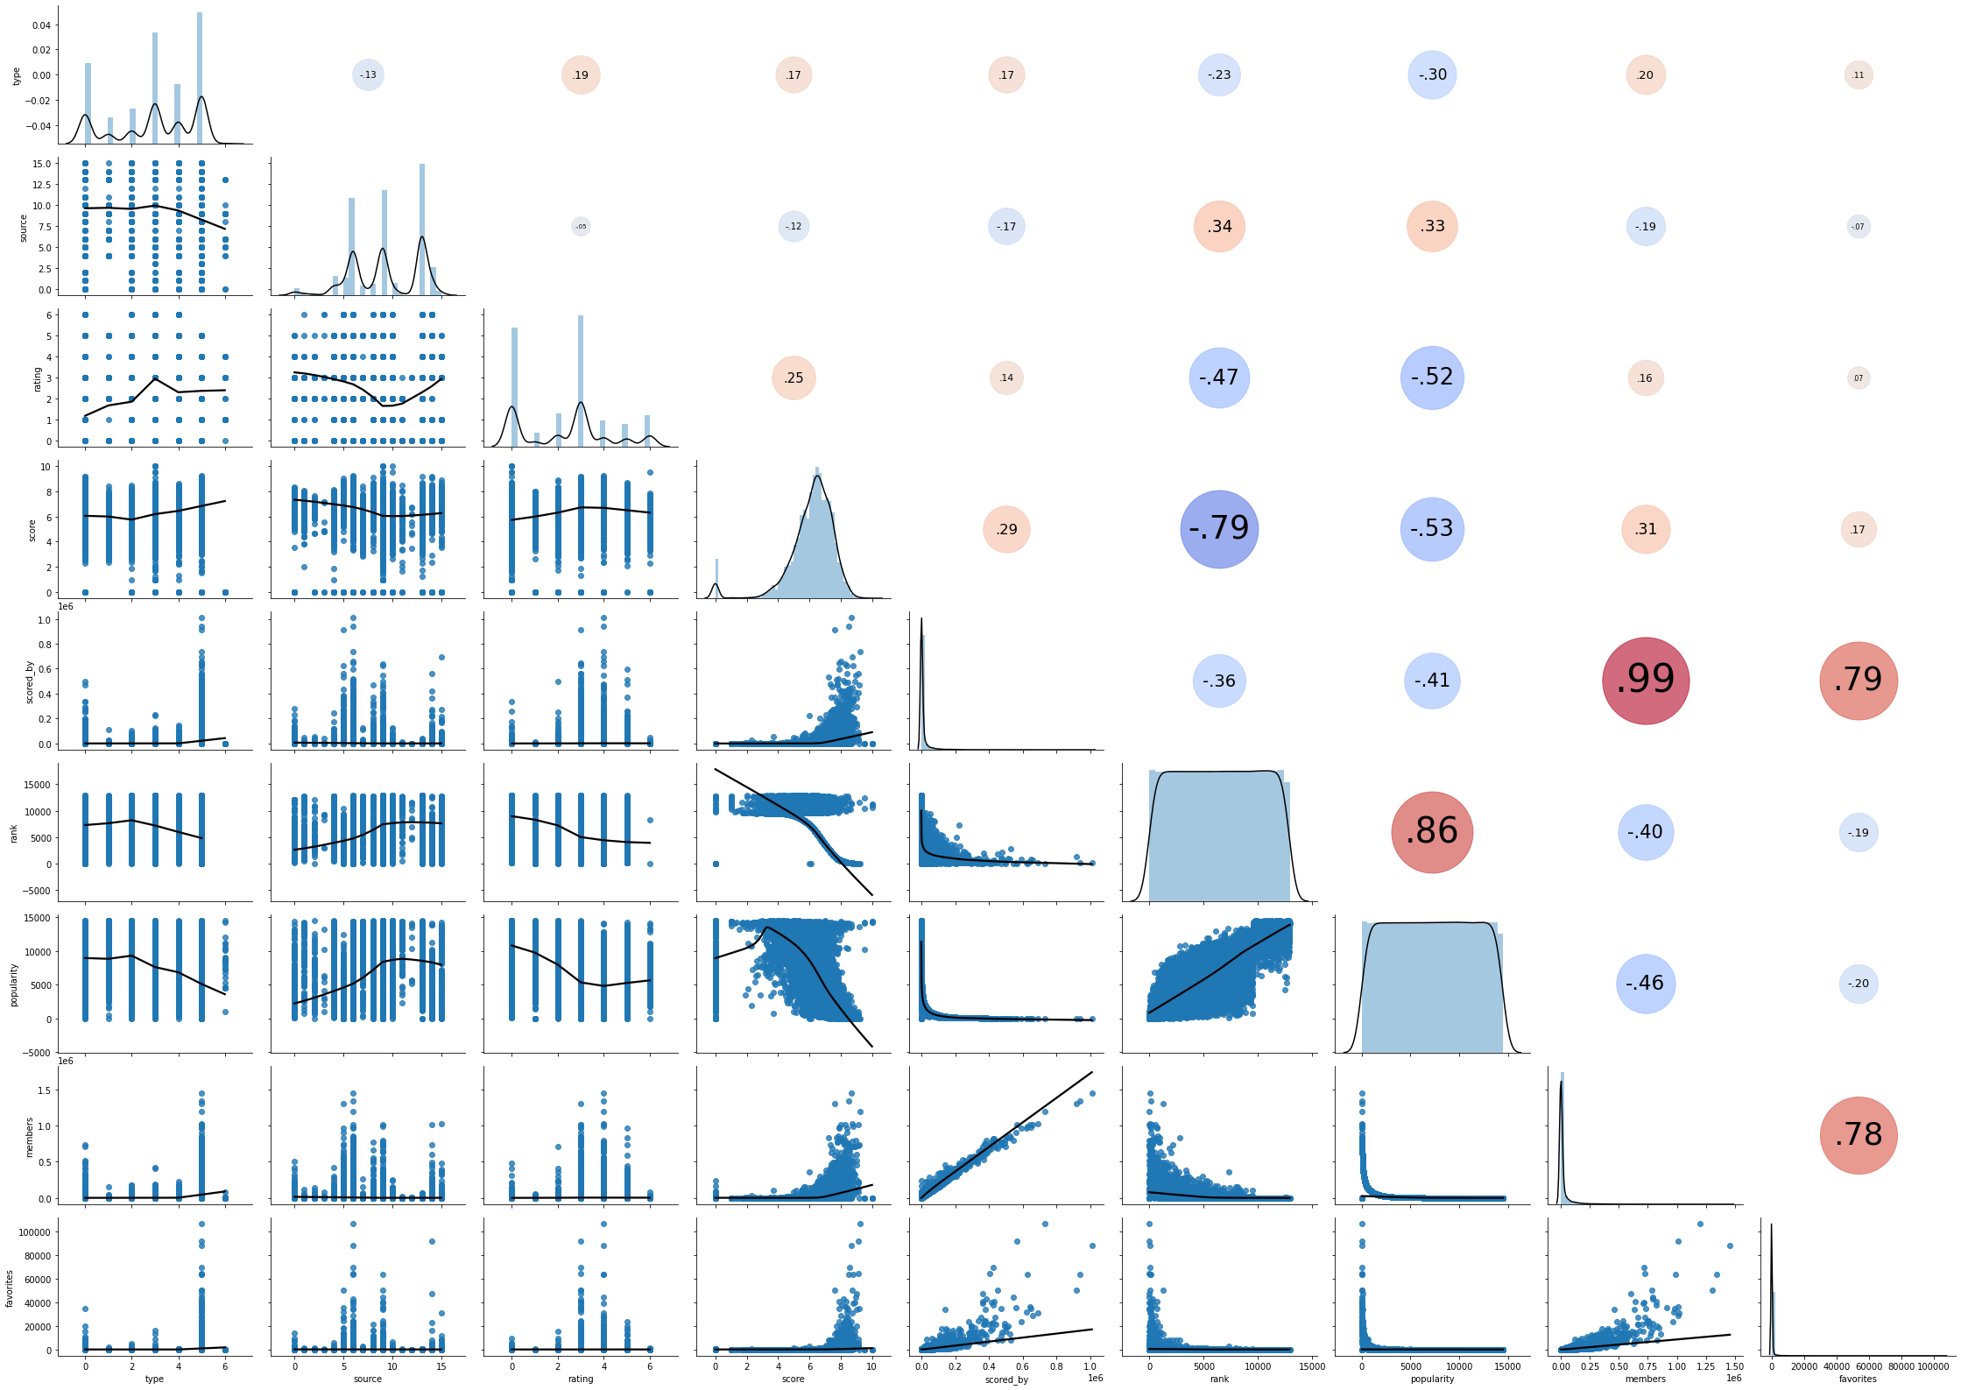

Slide 5
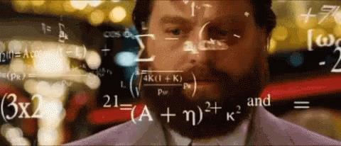
¿Predecir si un proyecto es bueno para ser producido en animación u otra temporada?
Adivinación???

Slide 6
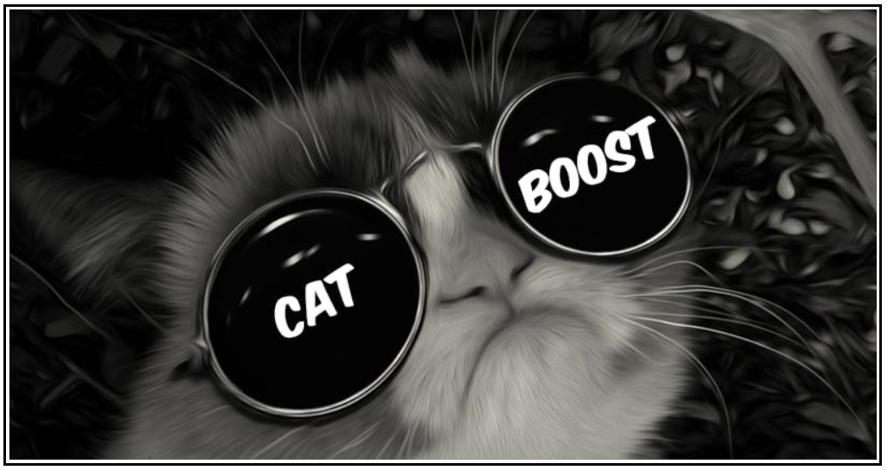
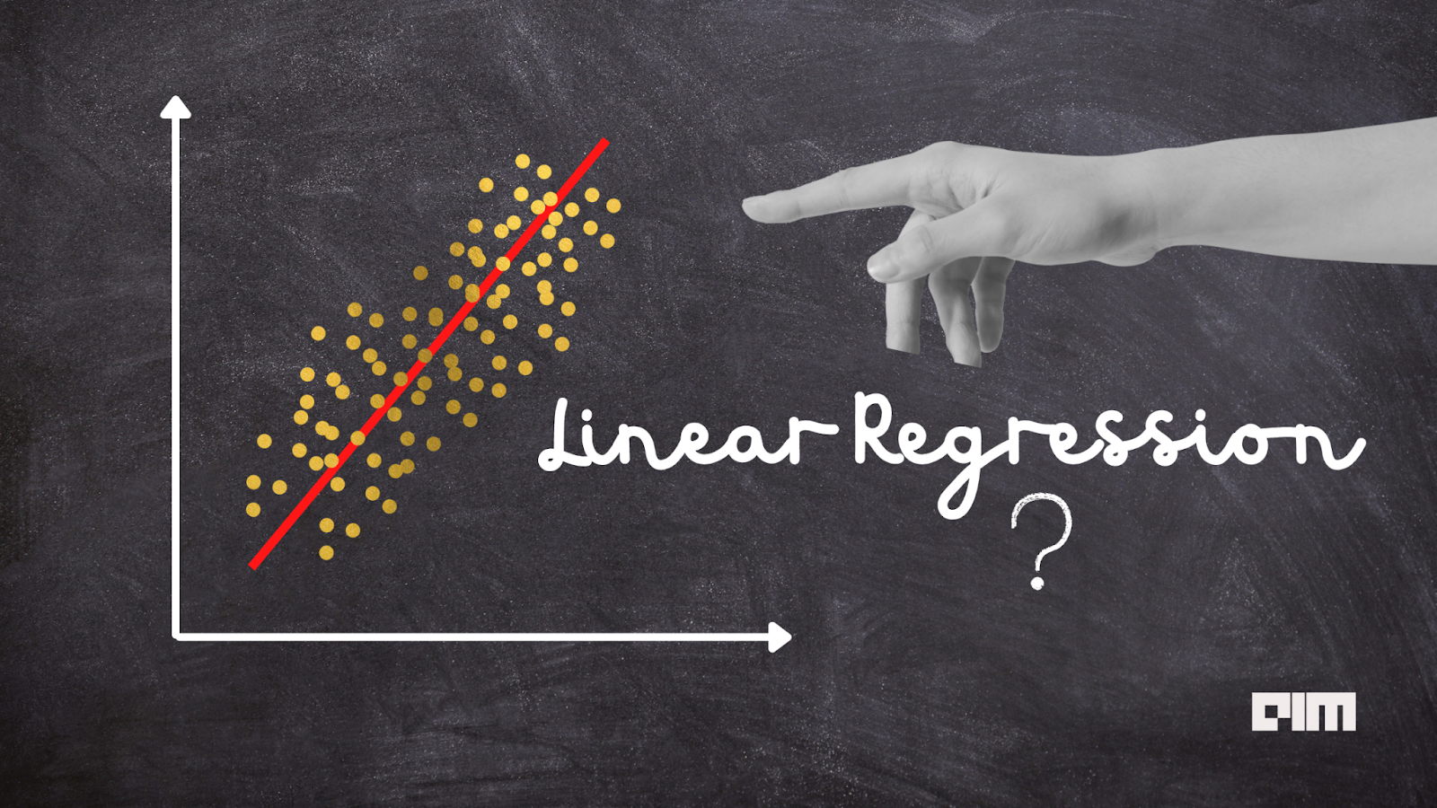
Modelo de regresión de ml

Slide 7
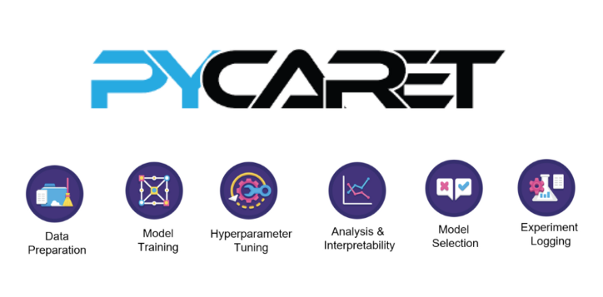
Como elegir el mejor…

Slide 8

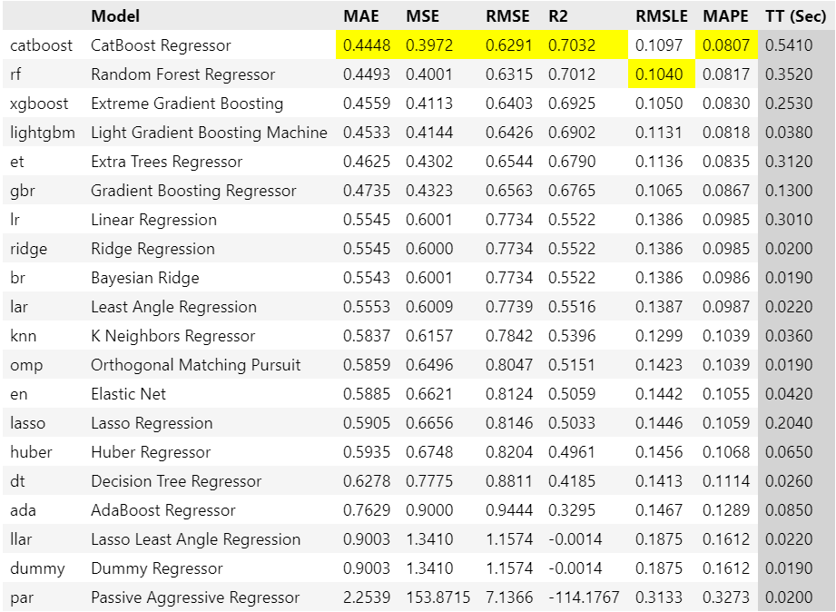

Slide 9

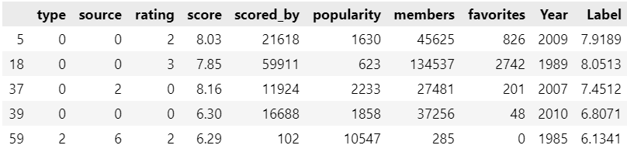

Slide 10
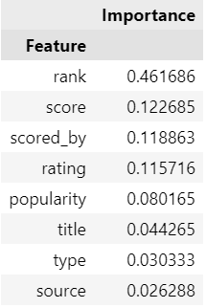
Pero cual es la variable más importante?

Slide 11
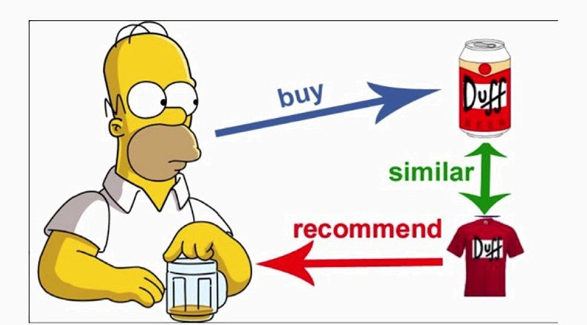
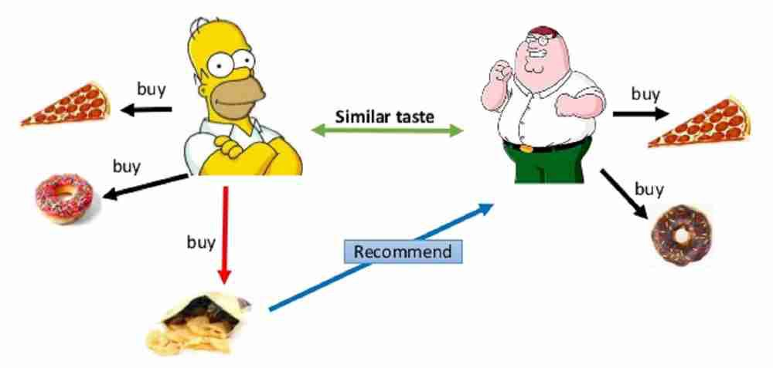
Sistema de recomendación

Slide 12

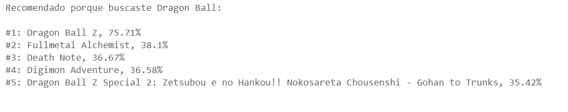

Slide 13
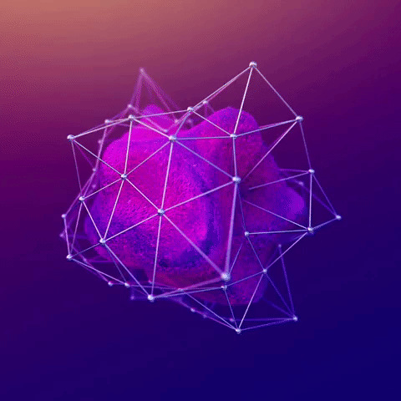
GENERADOR DE PERSONAJES DE ANIME UTILIZANDO GENERATIVE ADVERSARIAL NETWORK (GAN)

Slide 14
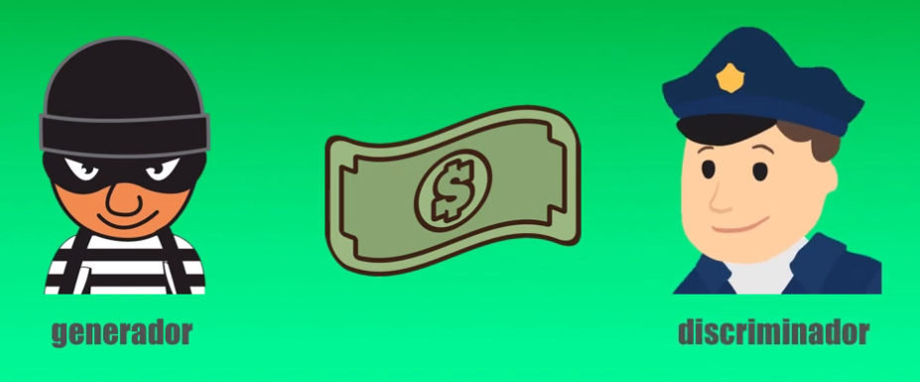

Slide 15
